Slide 1










零死角玩转STM32
读写内部FLASH
淘宝：firestm32.taobao.com
论坛： www.firebbs.cn
扫描进入淘宝店铺

Slide 2
主讲内容
01
STM32的内部FLASH简介
02
对内部FLASH的写入过程
03
查看工程的空间分布
04
操作内部FLASH的库函数介绍
05
实验：读写内部FLASH
参考资料:《零死角玩转STM32》
“读写内部FLASH”章节

Slide 3
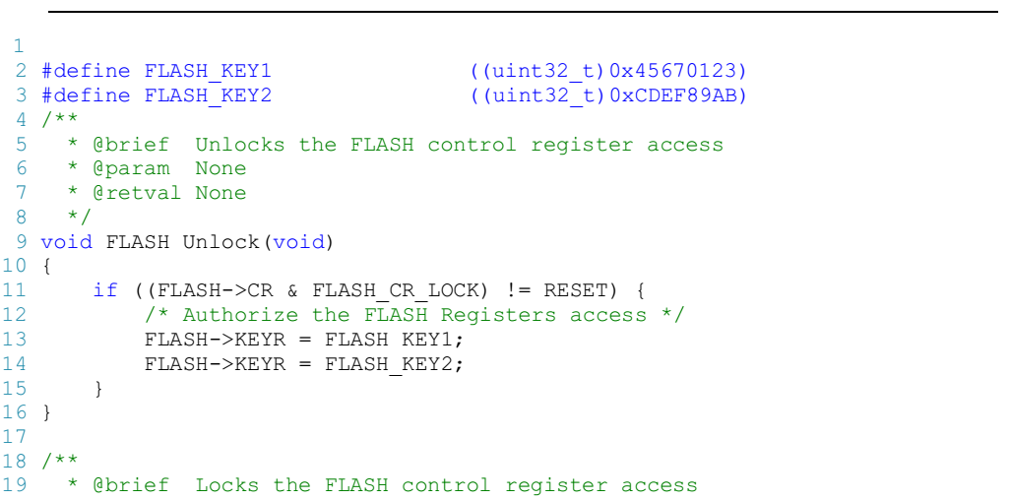
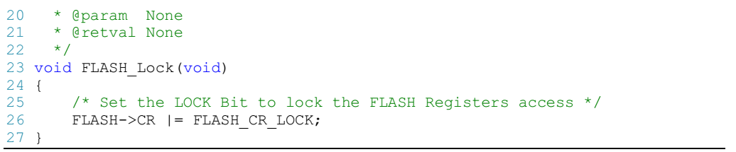
读写内部FLASH
操作内部FLASH的库函数
为简化编程，STM32标准库提供了一些库函数，它们封装了对内部FLASH写入数据操作寄存器的过程。
1. FLASH解锁、上锁函数
解锁的时候，它对FLASH_KEYR寄存器写入两个解锁参数，上锁的时候，对FLASH_CR寄存器的FLASH_CR_LOCK位置1。

Slide 4
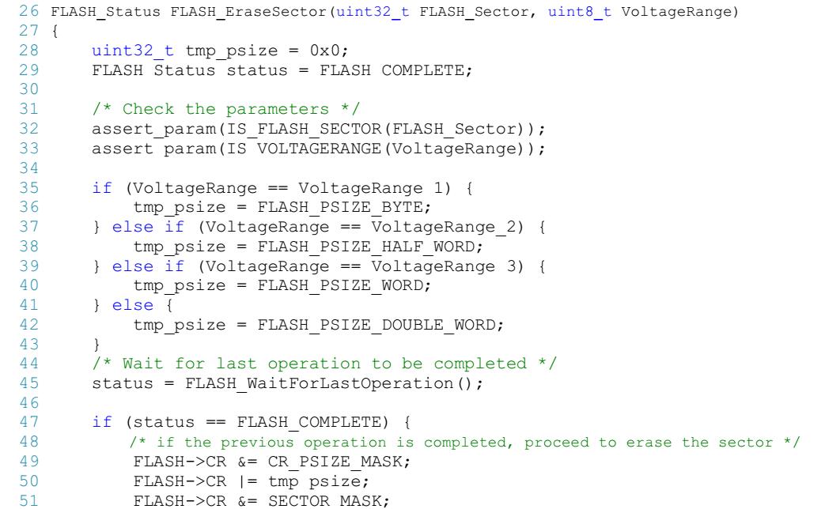
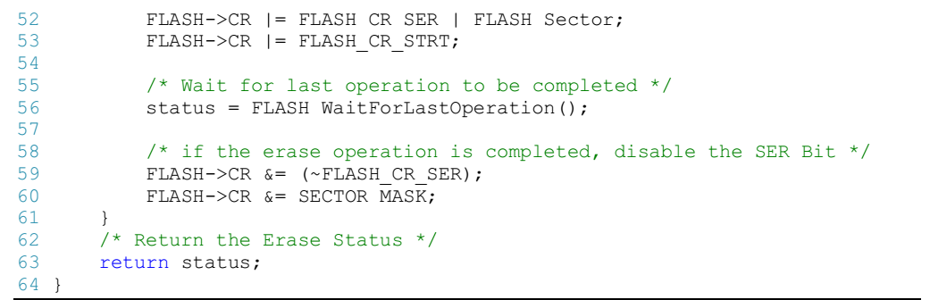
读写内部FLASH
2.设置操作位数及擦除扇区
解锁后擦除扇区时可调用FLASH_EraseSector完成：
该函数包含两个输入参数，分别是要擦除的扇区号和工作电压范围，选择不同电压时实质是选择不同的数据操作位数，参数中可输入的宏在注释里已经给出。函数根据输入参数配置PSIZE位，然后擦除扇区，擦除扇区的时候需要等待一段时间，它使用FLASH_WaitForLastOperation等待，擦除完成的时候才会退出FLASH_EraseSector函数。

Slide 5
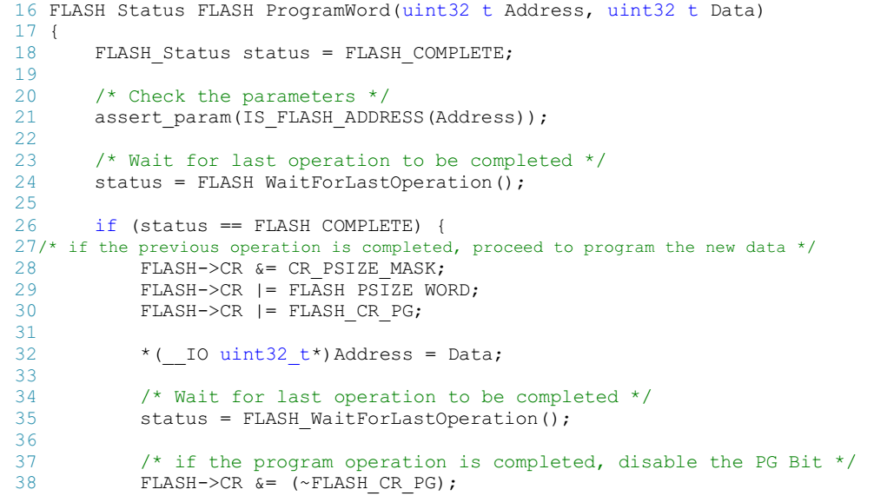
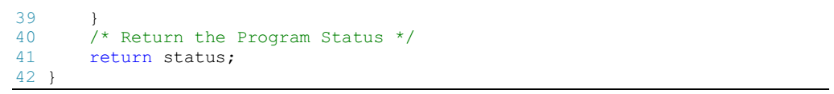
读写内部FLASH
3.写入数据
对内部FLASH写入数据不像对SDRAM操作那样直接指针操作就完成了，还要设置一系列的寄存器，利用FLASH_ProgramWord、FLASH_ProgramHalfWord和FLASH_ProgramByte函数可按字、半字及字节单位写入数据：

Slide 6
读写内部FLASH
3.写入数据
从函数代码可了解到，使用指针进行赋值操作前设置了数据操作宽度，并设置了PG寄存器位，在赋值操作后，调用了FLASH_WaitForLastOperation函数等待写操作完毕。HalfWord和Byte操作宽度的函数执行过程类似。

Slide 7
零死角玩转STM32
THANKS
论坛： www.firebbs.cn
淘宝：firestm32.taobao.com
扫描进入淘宝店铺

